Slide 1

Бот экскурсовод
Разработчик: Лысенко Даниил

Slide 2

Идея
Бот рассказывает пользователю о разных местах в городе.

Slide 3
Возможности и преимущества
Вывод всех мест в городе (10 мест пока-что)
Возможность посмотреть место на карте или на официальном сайте
Максимально простое взаимодействие

Slide 4
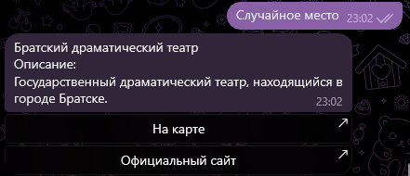
Скриншоты
Вывод случайного места

Slide 5
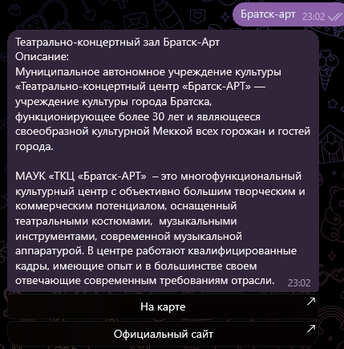
Скриншоты
Поиск места

Slide 6
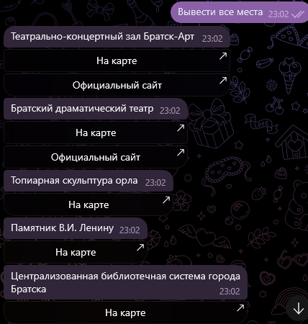
Скриншоты
Вывод всех мест

Slide 7
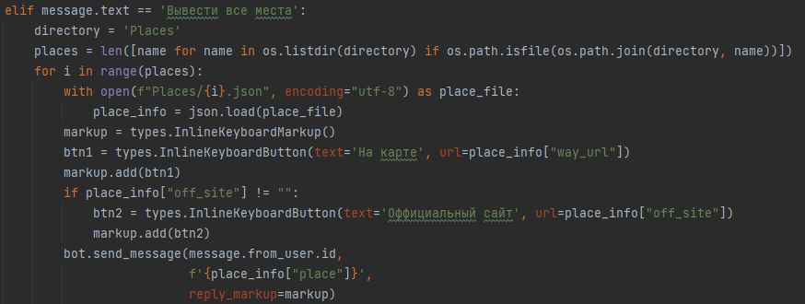
Как это работает?
Вывод всех мест работает следующим образом. Пользователь нажимает на кнопку "Вывести все места" и ему просто выводятся все места с возможностью показа места на карте или переход на официальный сайт.

Slide 8
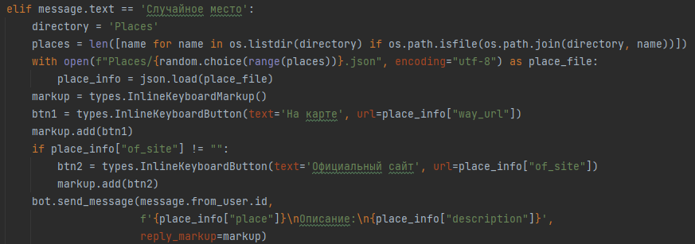
Как это работает?
Вывод случайного места работает следующим образом. Пользователь нажимает на кнопку "Вывести случайное место" и ему просто выводится случайное место с описанием и возможностью показа места на карте или переход на официальный сайт.

Slide 9
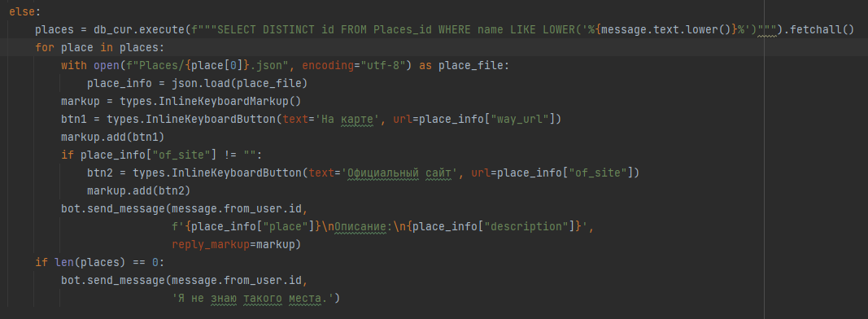
Как это работает?
Поиск места работает следующим образом. Пользователь вводит название места бот обращается в базу данных и выводит результаты поиска. В противном случае выводит сообщение о том что не знает таких мест.

Slide 10

Начать пользоваться!

